Slide 1
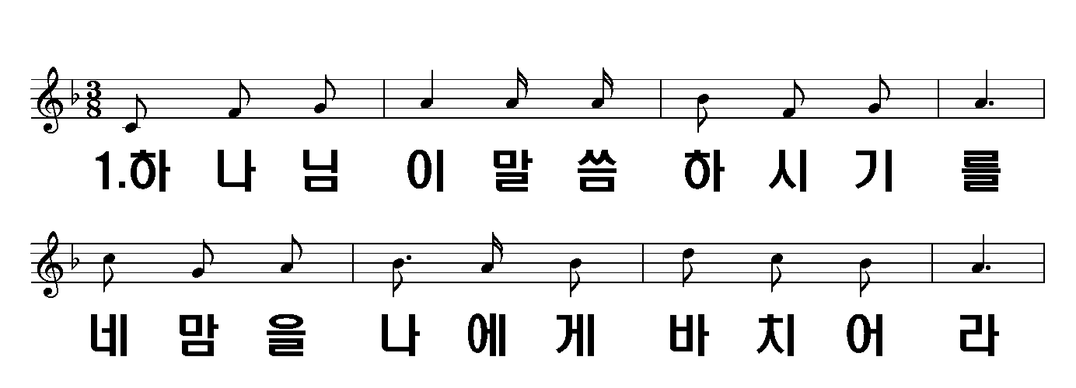
1/12 : 1-1

Slide 2
2/12 : 1-2

Slide 3
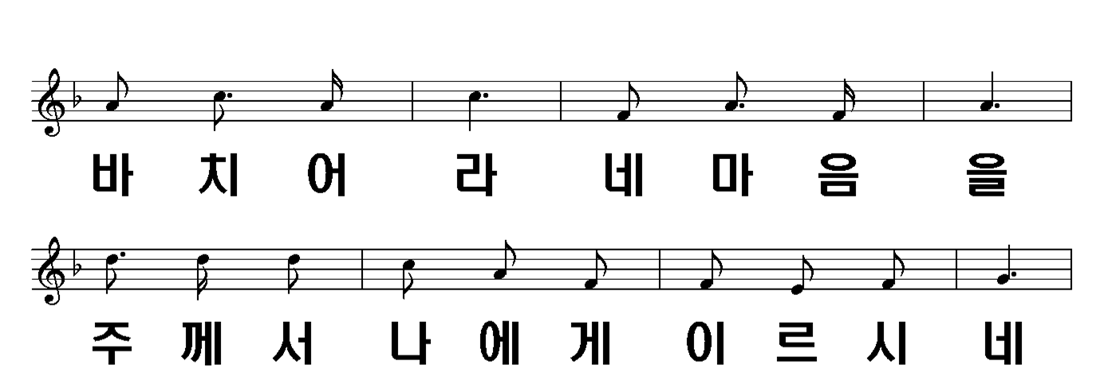
3/12 : 1-3

Slide 4
4/12 : 1-4

Slide 5
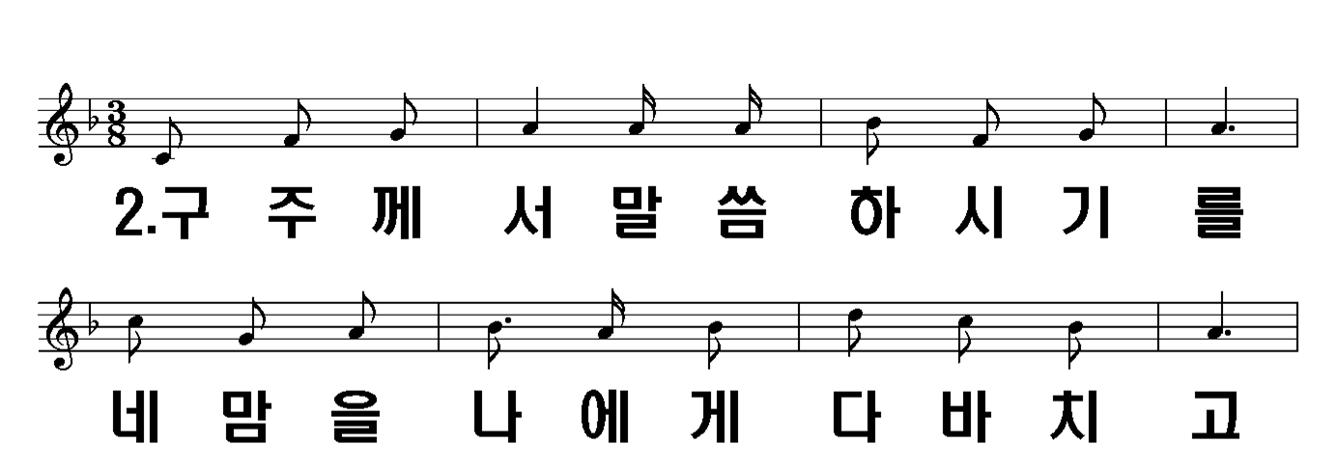
5/12 : 2-1

Slide 6
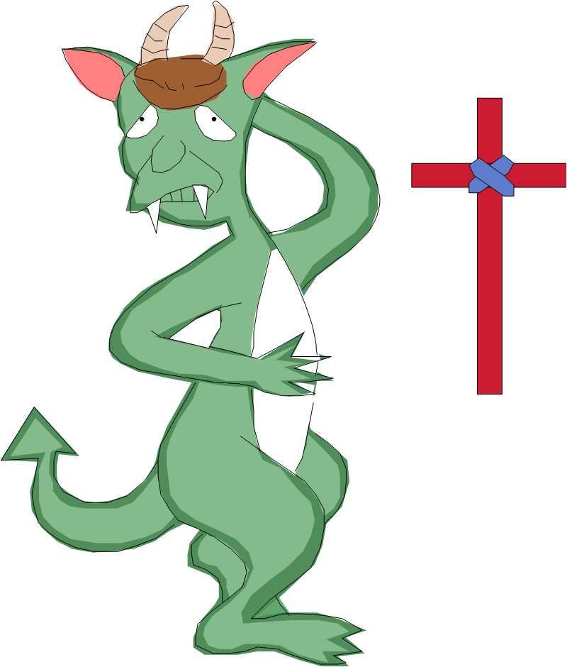
6/12 : 2-2

Slide 7
7/12 : 2-3

Slide 8
8/12 : 2-4

Slide 9
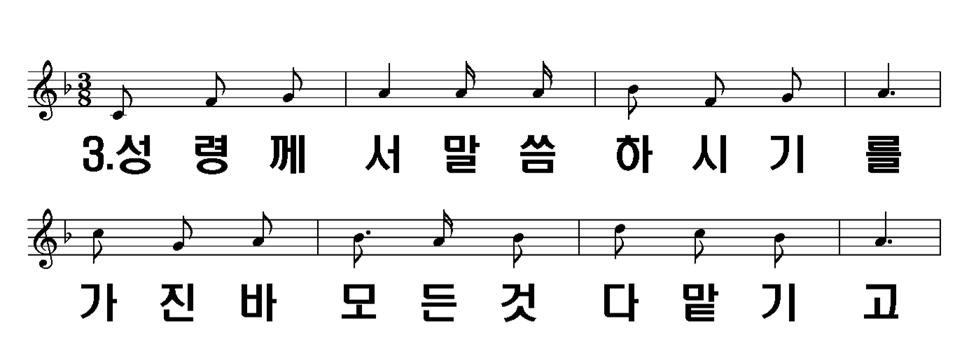
9/12 : 3-1

Slide 10
10/12 : 3-2

Slide 11
11/12 : 3-3

Slide 12
6/12 : 3-4

